Slide 1
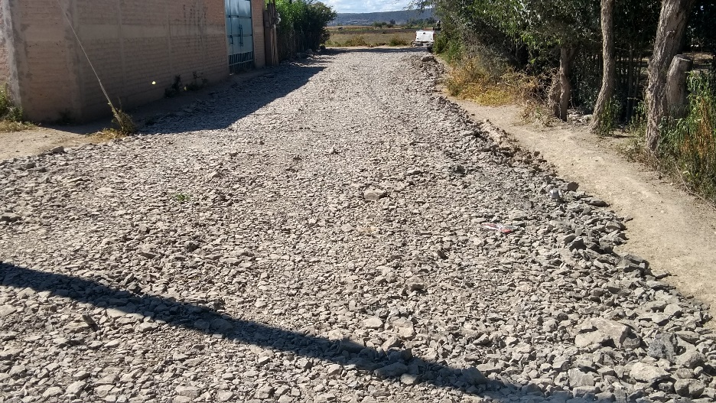
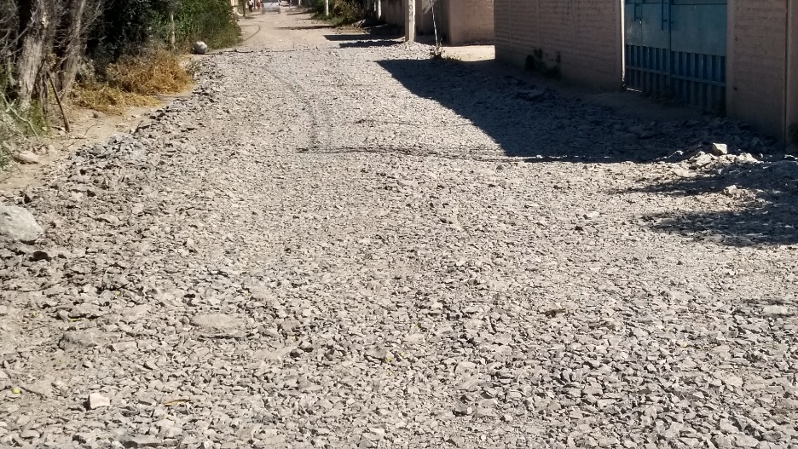
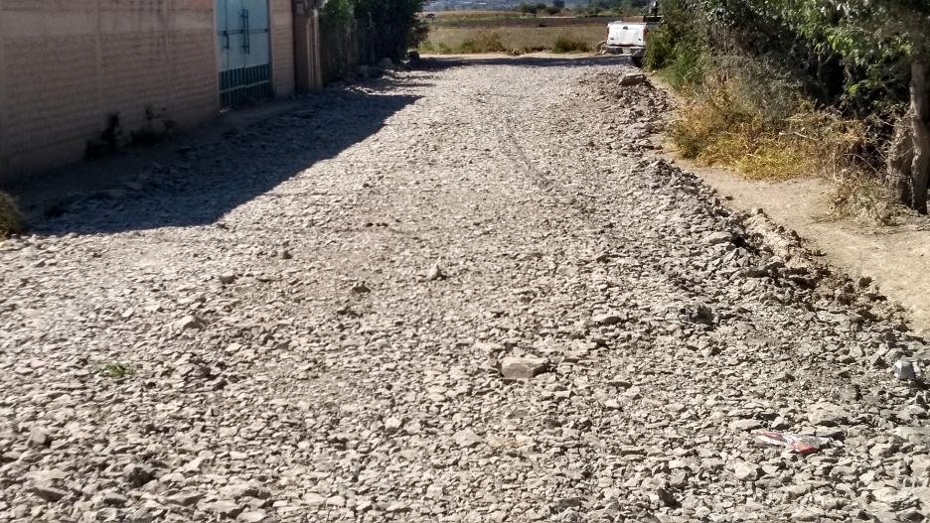
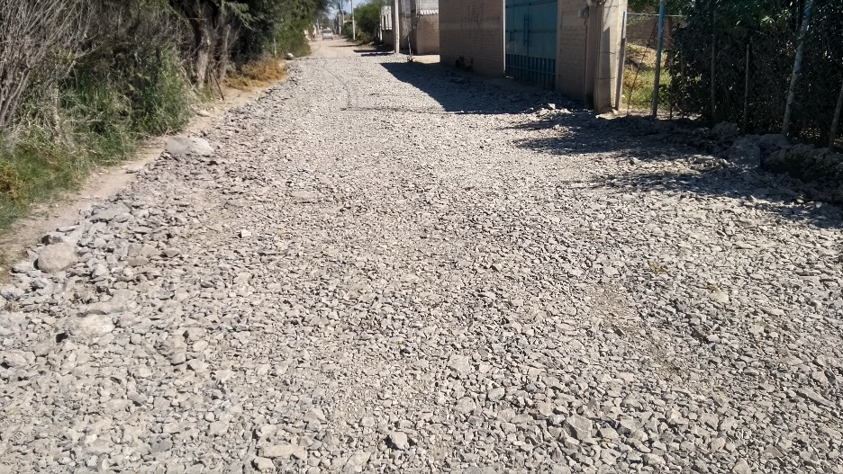
REPORTE MES DE NOVIEMBRE
MAQUINARIA
REVESTIMIENTO CON CASCAJO EN SAN IGNACIO
FECHA INICIO
CONCEPTO
UNIDAD
CANTIDAD
FECHA TERMINO
12/11/2019
CALLE VICENTE GUERRO
M2
300
15/11/2019

